Slide 1
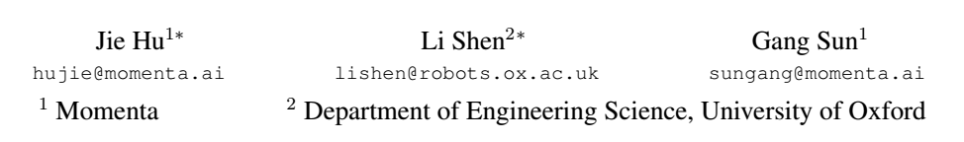
Squeeze-and-Excitation Networks
---CVPR 2018
导师：张文强
报告人：高述勇
Notes:
ImageNet 2017的冠军

Slide 2
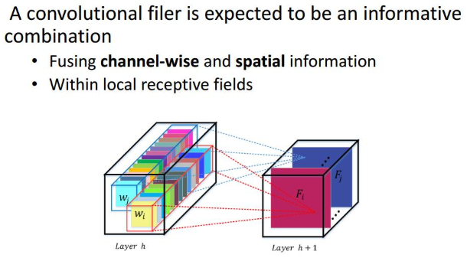
1 Motivation
Notes:
卷积操作时在局部感受野上，融合了空间和通道的信息特征
有很多网络试图从空间特征出发， 提高网络的性能
比如Inception网络，它利用多尺度的空间特征，改变感受野的大小来获得更好的性能

Slide 3
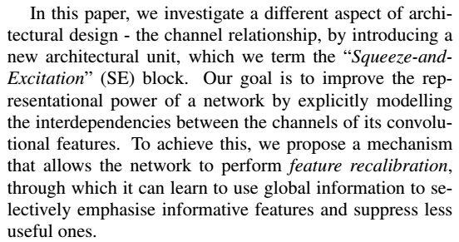
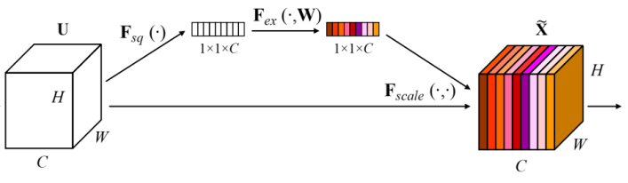
1 Motivation
Notes:
比如Inception网络，它利用多尺度的空间特征，改变感受野的大小来获得更好的性能
那么，这篇文章想的是我能不能从channel的角度出发，来提高网络的性能

Slide 4
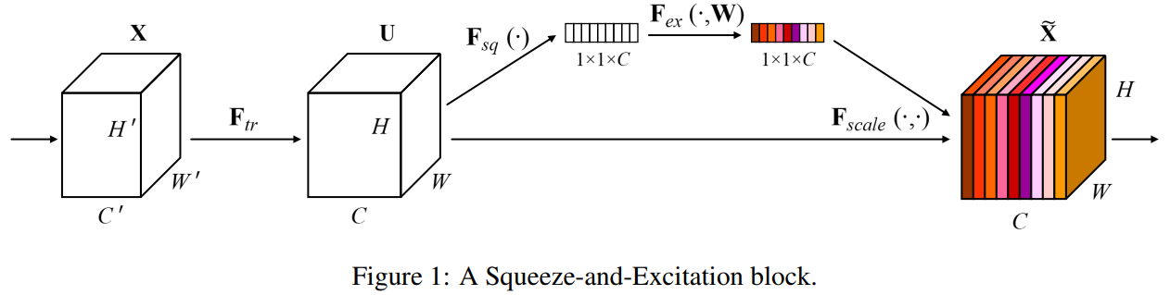
2 SE block
Notes:
X 经过Ftr 变成U，Ftr指的是一个转换方式，一个卷积层或者一个Inception block 或者一个residual block
Squeeze 操作，顺着空间维度来进行特征压缩，将每个二维的特征通道变成一个实数，这个实数某种程度上具有全局的感受野，代表着该通道特征的全局分布
Excitation 操作，它是一个门机制。通过参数 w 来为每个特征通道生成权重，表示该通道的重要性
F scale对原有的feature map重新分配权重，生成一个新的特征图
对feature map做一个channel-wise的attention 就是说，每一层的feature map的channel上的重要性是不同的，这篇文章根据它的重要性来增强一些channel的特征，以此来提高网络的性能

Slide 5



2 SE block
Notes:
第一个公式是Ftr操作，就是一个卷积操作，vc是卷积核
第二个公式是squeeze操作，通过全局平均池化把整个通道的信息压缩成一个值作为该通道的描述符
第三个公式是excitation操作，z是squeeze后得到的向量，W1,W2是权重，中间是一个非线性文中使用的是relu，后面跟一个sigmoid，就是两个全连接层中间跟一个非线性，然后过一个sigmoid门
Se block的输出就是原来的feature map和excitation得到的向量进行一个channel-wise的乘法，得到一个根据每个channel的重要性放缩后的feature map

Slide 6
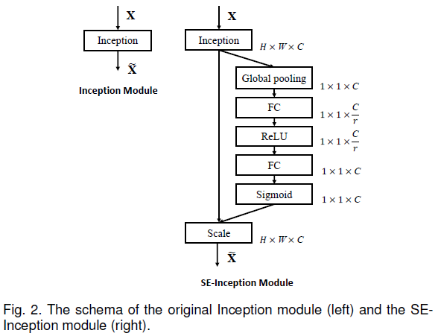
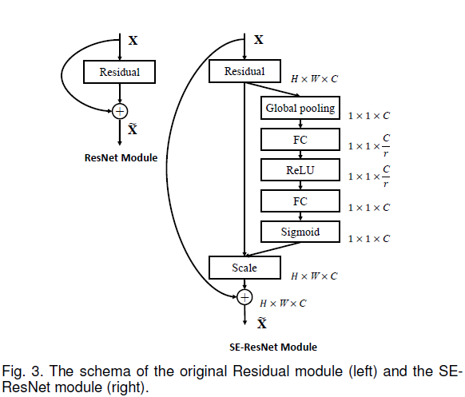
3 SE-Inception & SE-ResNet module
Notes:
在过第一个全连接层的时候，通道数被减少成了C/R，R是一个超参数，是通道数的缩放比例，缩放通道的目的主要是减少计算量，在文章中R取16，后面也对r的不同取值做了实验。

Slide 7
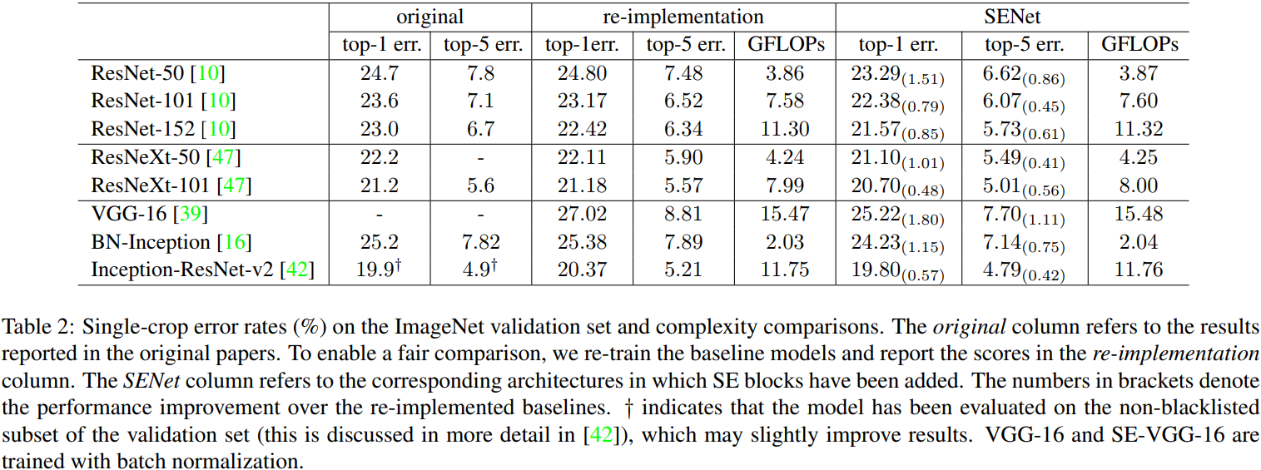
4 Experiments
Notes:
首先是在ImageNet上对主流的分类网络做了对比实验，
在运算量增加不大的情况下，基本上都下降了一个百分点左右的错误率

Slide 8
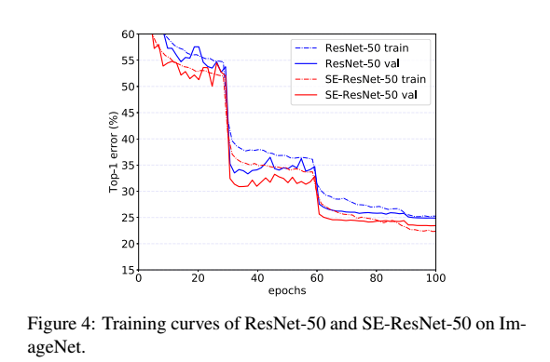
4 Experiments
Notes:
在轻量网络上也取得了很好的效果

Slide 9
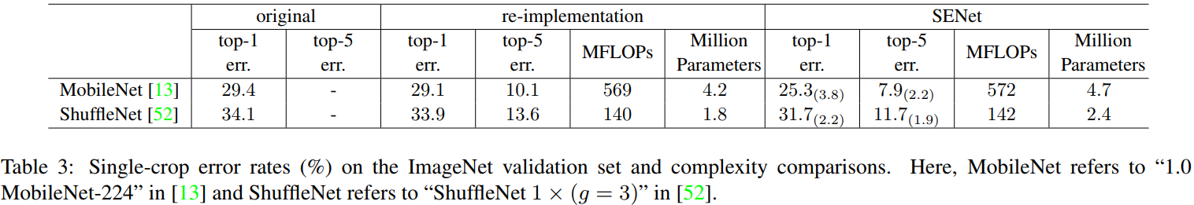
4 Experiments
Notes:
在轻量网络上也取得了很好的效果

Slide 10
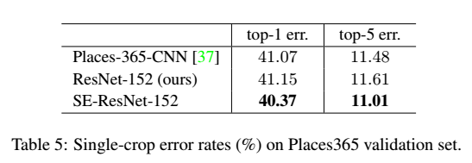
4 Experiments
Scene Classification:
Relative to classification, the task of scene understanding can provide a better assessment of the ability of a model to generalise well and handle abstraction, since it requires the capture of more complex data associations and robustness to a greater level of appearance variation.
Notes:
为了说明SE block在不同问题上的泛化性，作者还在场景分类和物体检测数据集上做了实验

Slide 11
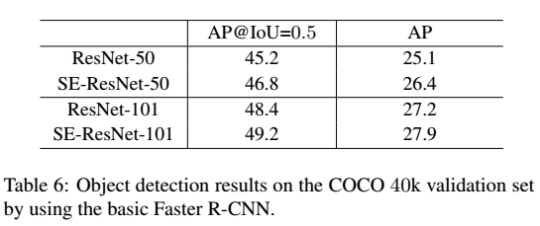
4 Experiments
Object Detection on COCO:
We further evaluate the generalisation of SE blocks on object detection task using COCO dataset which contains 80k training images and 40k validation images, following. We use Faster R-CNN [33] as the detection method.
Notes:
为了说明SE block在不同问题上的泛化性，作者还在场景分类和物体检测数据集上做了实验

Slide 12
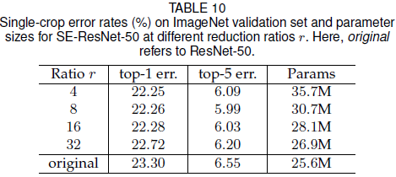
4 Analysis and Interpretation
Reduction ratio:
To investigate this relationship, we conduct
experiments based on SE-ResNet-50 for a range of different r values.
Notes:
这个是关于超参数r的值的选取的实验，r越小，网络的计算量就越大，但是对网络的性能的影响却没有那么大，所以作者权衡了计算量和性能，取了r=16

Slide 13
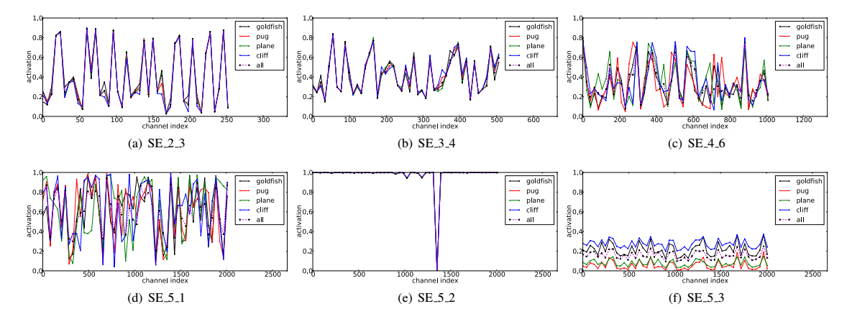
4 Analysis and Interpretation
Notes:
全局最大池化和全局平均池化都具有全局的感受野，都能代表全局的信息，作者就这两个池化方式哪个效果更好做了实验
作者对第二层fc层后接的非线性做了实验

Slide 14
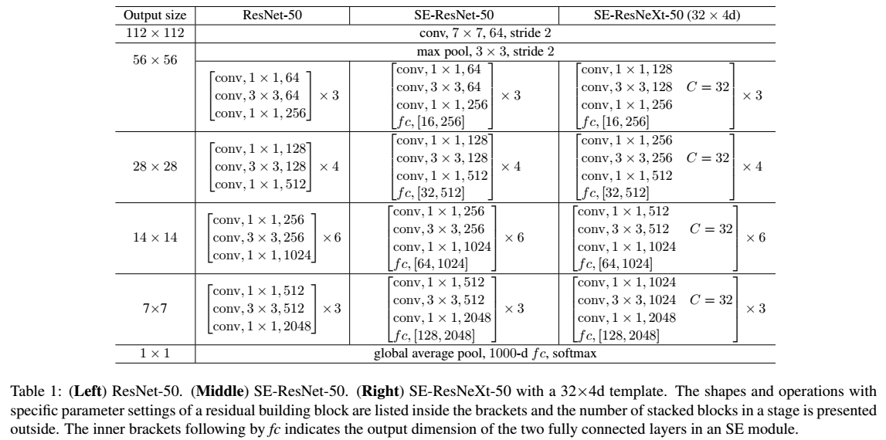
4 Analysis and Interpretation
Notes:
为了说明Squeeze操作的重要性，作者移除了Squuence操作，把Excitation中的两个FC层换成了两个1*1的卷积，就是中间的NoSqueeze，在ResNet-50上做了对比实验，发现没有Squeeze层在一定程度上会增加性能，但是由于卷积层是局部的感受野，在全局的表示能力上不如全局平均池化

Slide 15
6 Conclusion
Notes:
为了说明Squeeze操作的重要性，作者移除了Squuence操作，把Excitation中的两个FC层换成了两个1*1的卷积，就是中间的NoSqueeze，在ResNet-50上做了对比实验，发现没有Squeeze层在一定程度上会增加性能，但是由于卷积层是局部的感受野，在全局的表示能力上不如全局平均池化

Slide 16
THANKS!

